Slide 1
Module 6
Een CSR-kader en duurzaamheidsstrategie aannemen om impact en risico's te beperken
"De steun van de Europese Commissie voor de productie van deze publicatie houdt geen goedkeuring in van de inhoud, die uitsluitend de standpunten van de auteurs weergeeft, en de Commissie kan niet aansprakelijk worden gesteld voor het gebruik van de informatie die erin is vervat 2020-1-DE02-KA202-007503
Deze bron is gelicentieerd onder CC BY 4.0

Slide 2
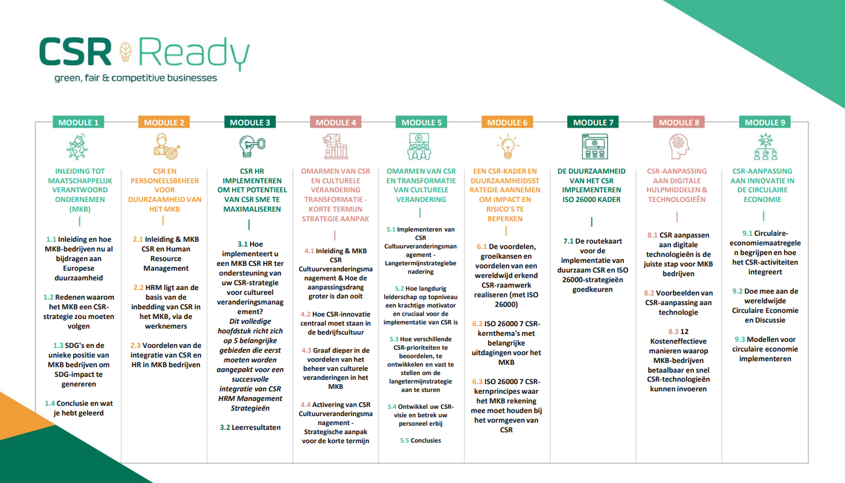

Slide 3
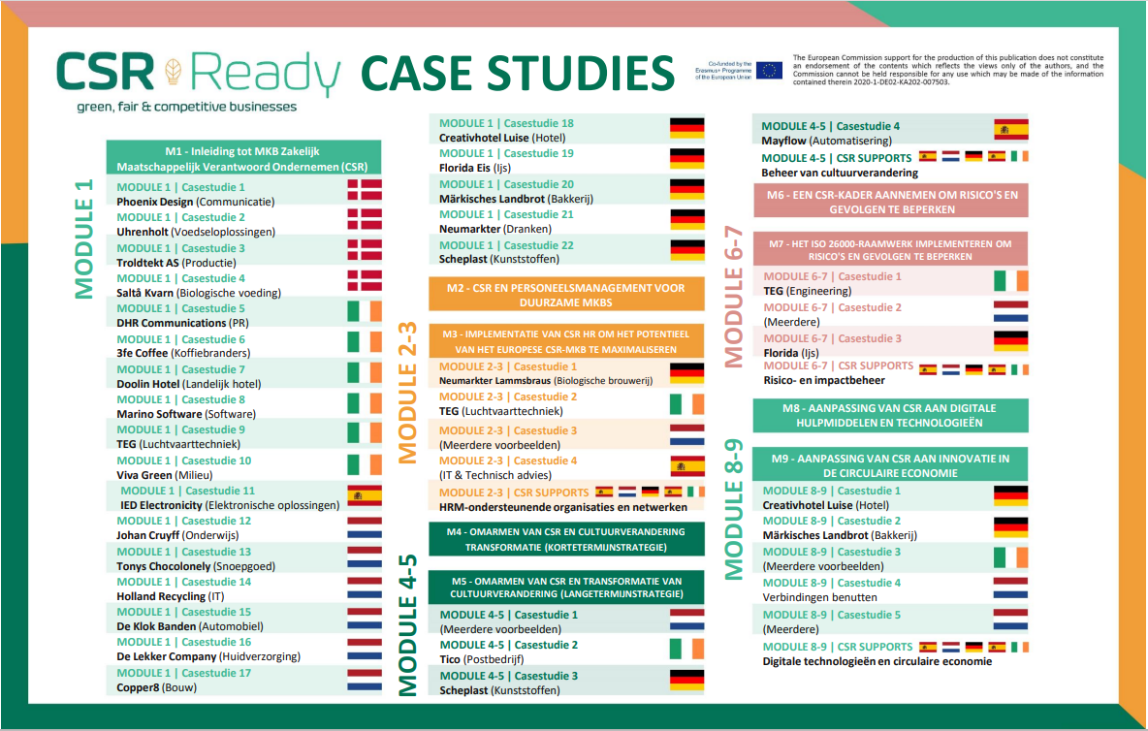

Slide 4
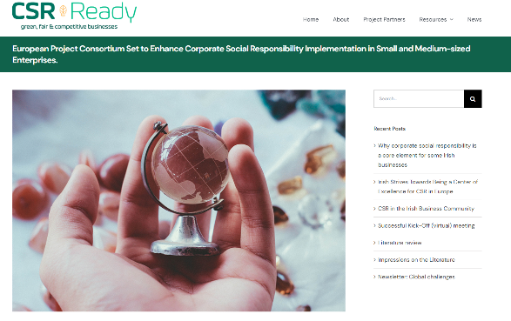
Maatschappelijk verantwoord ondernemen (CSR) gaat over risicobeheer en risicobeheer gaat over CSR.
Als we de discipline van risicobeheer en CSR kunnen integreren, zal het resultaat tweeledig zijn. CSR zal automatisch meer ingebed raken in managementprocessen omdat het direct wordt meegenomen in de strategische besluitvorming op alle niveaus van een bedrijf. Ten tweede zal het beleggingsanalisten aanmoedigen om CSR te erkennen en te belonen.
(Bron)
https://www.csrready.eu/

Slide 5
Overzicht van module 6
Inhoud
Deze module behandelt CSR als een kritische factor in het vermogen van een bedrijf om effectief te blijven opereren met minimale impact en risico's. De module laat zien hoe CSR een duurzame bedrijfsbenadering is die zorgt voor tipple bottom outcomes - mensen, winst en de planeet. Het behandelt hoe KMO's CSR in hun bedrijf kunnen implementeren via een internationaal erkend normenstelsel ISO26000. Leer de 7 kernonderwerpen en 7 principes van sociale verantwoordelijkheid en implementeer ze in hetzelfde kader. Krijg toegang tot nuttige hulpmiddelen, gidsen en video's over hoe een MKB-bedrijf in de praktijk een betere manier kan implementeren om samen te werken met de maatschappij en het milieu waarin het actief is. Module 7 Behandelt het tweede deel van module 6.
1
De voordelen, groeikansen en voordelen van een wereldwijd erkend CSR-raamwerk realiseren (met ISO 26000)
2
ISO 26000 7 CSR-kernthema's met de belangrijkste uitdagingen voor het mkb
3
ISO 26000 7 CSR-kernprincipes waar mkb-bedrijven rekening mee moeten houden bij het vormgeven van hun CSR
4
Wordt behandeld in module 7 De routekaart voor de implementatie van duurzaam CSR en ISO 26000-strategieën goedkeuren.

Slide 6
Leerresultaten
Leer hoe u duurzaamheids- en ISO 26000-strategieën voor het MKB kunt implementeren
Begrijpen hoe de CSR duurzaamheidsroutekaart te gebruiken
Je CSR-prestaties kunnen analyseren en de verwachtingen van belanghebbenden kunnen beoordelen.
Leer hoe u uw risico's en gevolgen kunt identificeren
Leer hoe u uw analyse kunt verfijnen en due diligence kunt uitvoeren om een kloofanalyse te ontwikkelen
Bepaal uw prioriteiten en begrijp hoe u een CSR-plan kunt implementeren

Slide 7
Een wereldwijd erkend normenkader voor CSR aannemen ISO 26000
Het mkb is klein maar machtig! Het mkb is in het voordeel bij het implementeren van CSR met behulp van ISO26000. Ze passen CSR snel aan, niet alleen om hun bedrijf er goed uit te laten zien, maar zodat CSR zakelijk gezien zinvol is!
Sectie 1

Slide 8
MKB-bedrijven zijn flexibel, innovatief en verbonden
Alle bedrijven hebben risico's en gevolgen, zelfs kleine bedrijven, en zijn daarom verantwoordelijk om hun steentje bij te dragen aan het minimaliseren van de gevolgen in lijn met duurzaamheidsdoelstellingen. Voor een klein bedrijf verwacht niemand een enorme implementatie zoals bij grote bedrijven, bestaande uit CSR-beleid, procedures, governance en 100 pagina's tellende duurzaamheidsrapporten. Maar je stakeholders verwachten wel bewijs te zien dat je bedrijf verantwoord opereert, inclusief dat je je inzet om je impact te managen en actie onderneemt om dit te doen. (Bron)
Het voordeel voor het mkb! Kleine en middelgrote bedrijven (MKB) voelen zich vaak beperkt door hun omvang, waardoor ze minder middelen, budget en expertise tot hun beschikking hebben om CSR te implementeren. Ze hebben echter vaak een voordeel ten opzichte van grote bedrijven bij het implementeren van CSR dankzij hun flexibiliteit, innovatie en connectiviteit.

Slide 9
De groeikansen en voordelen realiseren
Hoewel het voldoen aan de CSR-verwachtingen een belangrijke eerste stap is, is er een enorm potentieel voor groei en winst door de uitdagingen van duurzame ontwikkeling te zien als een zakelijke kans.
Er zijn ontelbare uitdagingen en onopgeloste dilemma's in het bereiken van een duurzame wereld, en veel bedrijven en overheden hebben zich gecommitteerd aan en investeren geld in de aanpak ervan. Als jij een oplossing kunt bieden die aan die behoefte voldoet, zal er veel vraag naar je zijn. Kleine bedrijven hebben een enorm voordeel omdat ze innovatief, ondernemend en wendbaar zijn om nieuwe oplossingen op de markt te brengen. Door verder te gaan dan het voldoen aan CSR-vereisten en producten en diensten aan te bieden die een positief milieu- of sociaal resultaat opleveren, onderscheidt u zich op de markt. Duurzaamheid kan je onderscheidende factor zijn, je blauwe oceaan strategie, je voordeel als pionier en je voet tussen de deur. Uw superkracht op het gebied van duurzaamheid!

Slide 10
Behendigheid
Door hun kleinere omvang en minder complexe structuur, en vaak ook de vrijheid om geen externe eigenaren en aandeelhouders te hebben, zijn MKB-bedrijven flexibeler en kunnen ze zich beter aanpassen dan grote bedrijven en zijn ze daarom beter in staat om van focus en structuur te veranderen om in te spelen op veranderende omstandigheden en kansen als gevolg van milieu- en sociale uitdagingen.
Innovatie
Mensen uit het MKB zijn probleemoplossers. Ze zijn gewend om uitdagingen binnen hun bedrijf te overwinnen en zijn vaak meer bereid om creatief naar een markt te kijken om nieuwe en betere oplossingen te innoveren.
Connectiviteit
Slankere, minder hiërarchische managementstructuren maken een nauwere band mogelijk tussen besluitvormers en uitvoerders, waardoor directe invloed van het senior management, betrokkenheid en buy-in van teams, verspreiding van informatie (zowel instructies als resultaten) en consistentie van de uitvoering mogelijk worden, waardoor de kloof tussen retoriek en actie kleiner wordt. (Bron)

Slide 11
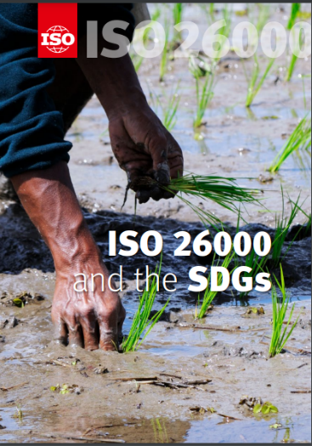
Hoe kan het mkb een in heel Europa geaccepteerd kader voor duurzaamheid en CSR implementeren?
Veel kleine bedrijven hanteren intuïtief een verantwoorde benadering van zakendoen op basis van hun eigen waarden. Om aan de verwachtingen van je stakeholders te voldoen, hoef je dit alleen maar te verwoorden en te formaliseren in beleid en een gestructureerde managementaanpak. Afstemming op algemeen aanvaarde normen (zoals ISO) en raamwerken (zoals UN Global Compact en Global Reporting Initiative) vergroot ook het vertrouwen dat je het juiste doet. Dit hoofdstuk richt zich op ISO 26000
https://www.iso.org/files/live/sites/isoorg/files/store/en/PUB100401.pdf

Slide 12
Internationale Organisatie voor Standaardisatie (ISO)
ISO (International Organization for Standardization) is een onafhankelijke, niet-gouvernementele, internationaal erkende organisatie waarbij 167 nationale normalisatie-instituten zijn aangesloten. In 164 landen wereldwijd. Bedrijven helpen hun productiviteit te verhogen en fouten en verspilling te minimaliseren. Mensen, winst en planeet beschermen.
Video bekijken
Officiële ISO-website
https://www.youtube.com/watch?v=MIssDGB7pJc

Slide 13
ISO 26000
Een reeks vrijwillige wereldwijde normen om CSR te implementeren
In 2010 bracht de International Organization for Standardization (ISO) ISO 26000 uit, een reeks vrijwillige normen die bedoeld zijn om bedrijven te helpen bij het implementeren van maatschappelijk verantwoord ondernemen. In tegenstelling tot andere ISO-normen biedt ISO 26000 richtlijnen in plaats van eisen, omdat CSR meer kwalitatief dan kwantitatief van aard is en de normen niet kunnen worden gecertificeerd. ISO 26000 maakt duidelijk wat maatschappelijke verantwoordelijkheid is en helpt bedrijven om CSR- en ESG-principes te vertalen naar praktische acties. De norm is gericht op alle soorten bedrijven, ongeacht hun activiteiten, omvang of locatie. En omdat veel belangrijke belanghebbenden van over de hele wereld hebben bijgedragen aan de ontwikkeling van ISO 26000, vertegenwoordigt deze norm een internationale consensus.

Slide 14
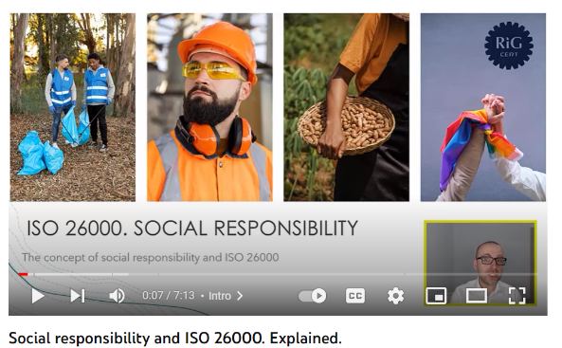
ISO 26000 Maatschappelijke verantwoordelijkheid
Voor bedrijven en organisaties die maatschappelijk verantwoord willen ondernemen, is er ISO 26000. Het biedt richtlijnen voor diegenen die erkennen dat respect voor de maatschappij en het milieu een kritische succesfactor is. ISO 26000 is niet alleen het "juiste" om te doen, maar wordt ook steeds meer gezien als een manier om de betrokkenheid van een bedrijf bij duurzaamheid en zijn algehele prestaties te beoordelen.
Bekijk video
https://www.youtube.com/watch?v=QMape0BA3Ps

Slide 15
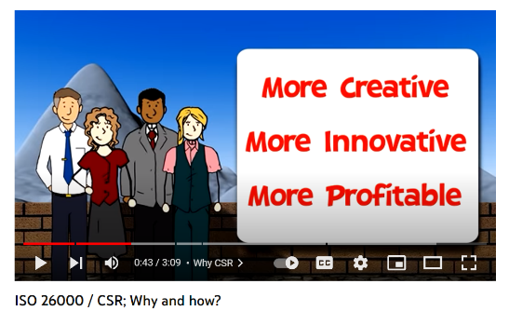
Waarom ISO26000 kiezen ter ondersteuning van de implementatie van CSR-normen in het MKB?
https://www.youtube.com/watch?v=zFnE_rRjxiE
ISO 26000 is ontwikkeld door een werkgroep van ongeveer 500 experts. Document(en) ter ondersteuning van de implementatie van ISO 26000:
Communicatieprotocol - Beschrijft de juiste bewoordingen die bedrijven kunnen gebruiken om te communiceren over het gebruik van ISO 26000.
ISO 26000 basistrainingsmateriaal in de vorm van een PowerPoint en richtlijnen voor trainingsprotocollen
Documenten die ISO 26000 koppelen aan de OESO-richtlijnen voor multinationale ondernemingen en de 2030-agenda van de Verenigde Naties (Sustainable Development Goals)

Slide 16
Wat maakt ISO 26000 belangrijk en geloofwaardig?
Flexibiliteit en aanpassingsvermogen, ongeacht grootte of locatie
Het is ontworpen om te werken in alle organisatorische en culturele contexten, in elk land of regio.
Het is flexibel en de gebruiker beslist hoe het te gebruiken
Wereldwijd erkend
Er is internationaal onderhandeld via de ISO-consensusmethode, waarbij gebruik is gemaakt van een benadering met meerdere belanghebbenden en een balans is gevonden om de mondiale diversiteit te weerspiegelen. Zie de bijlage voor meer informatie over dit proces en de verschillende groepen belanghebbenden.
Gebouwd door echte MKB-bedrijven en geleid door internationaal leiderschap
Het bevat de praktijkervaringen van de vele bijdragers en bouwt tegelijkertijd voort op internationale normen en overeenkomsten met betrekking tot maatschappelijke verantwoordelijkheid.

Slide 17
Bedrijven die CSR en ISO 26000 maatregelen integreren
Toont zich betrokken bij voortdurende verbetering door 'goed te doen', zowel intern als extern
Trekt gelijkgestemde partners, investeerders, klanten en personeel aan
Verbetert de relaties met werknemers, gemeenschappen, de media, leveranciers en overheidsinstanties
Helpt bij het opzetten van robuustere, stabiele toeleveringsketens
Bijdraagt aan duurzame ontwikkeling door schadelijke ecologische, sociale en economische gevolgen te verminderen
Risico's helpen beheren en verminderen
Maakt de identificatie van nieuwe kansen mogelijk
ISO 26000 Maatschappelijk verantwoord ondernemen Risico's en gevolgen beheren
Bron ISO Maatschappelijke verantwoordelijkheid

Slide 18
ISO2000
Meer sociale verantwoordelijkheid draagt bij aan een "opwaartse spiraal" waarbij acties het bedrijf en de gemeenschap versterken en duurzame ontwikkeling stimuleren
Video bekijken
https://www.youtube.com/watch?v=MIssDGB7pJc
Bron ISO Maatschappelijke verantwoordelijkheid

Slide 19
ISO 26000 Maatschappelijk verantwoord ondernemen Risico's en gevolgen beheren
Ondernemingen helpen hun sociale verantwoordelijkheden te nemen met respect voor culturele, maatschappelijke, milieu- en wettelijke verschillen en economische ontwikkelingsomstandigheden.
Biedt praktische richtlijnen om sociale verantwoordelijkheid operationeel te maken
Helpen bij het identificeren van en communiceren met belanghebbenden en het vergroten van de geloofwaardigheid van bedrijven
Prestatieresultaten en verbetering benadrukken
Het vertrouwen en de tevredenheid van klanten en andere belanghebbenden vergroten
Zorgt voor wereldwijde consistentie met bestaande documenten, internationale verdragen en conventies en bestaande ISO-normen.
Gemeenschappelijke terminologie op het gebied van CSR en sociale verantwoordelijkheid bevorderen
Vergroot het bewustzijn van sociale verantwoordelijkheid en de mogelijkheden om deze aan te passen
Bron ISO Maatschappelijke verantwoordelijkheid

Slide 20
Bron ISO Maatschappelijke verantwoordelijkheid

Slide 21
Sociale verantwoordelijkheid (SR) vormt de kern van ISO2000. Dit is de verantwoordelijkheid die een bedrijf heeft met betrekking tot de impact van zijn beslissingen en activiteiten op de maatschappij en het milieu door transparant en ethisch gedrag dat:
bijdraagt aan duurzame ontwikkeling, inclusief de gezondheid en het welzijn van de samenleving
Houdt rekening met de verwachtingen van belanghebbenden
in overeenstemming is met de toepasselijke wetgeving en voldoet aan internationale gedragsnormen, en
Is geïntegreerd in het hele bedrijf en wordt toegepast in alle relaties.
Bron ISO Maatschappelijke verantwoordelijkheid

Slide 22
ISO 26000 7 CSR-kernthema's met de belangrijkste uitdagingen voor het mkb
Inleidende blog over 7 kernvakken.
Sectie 2

Slide 23
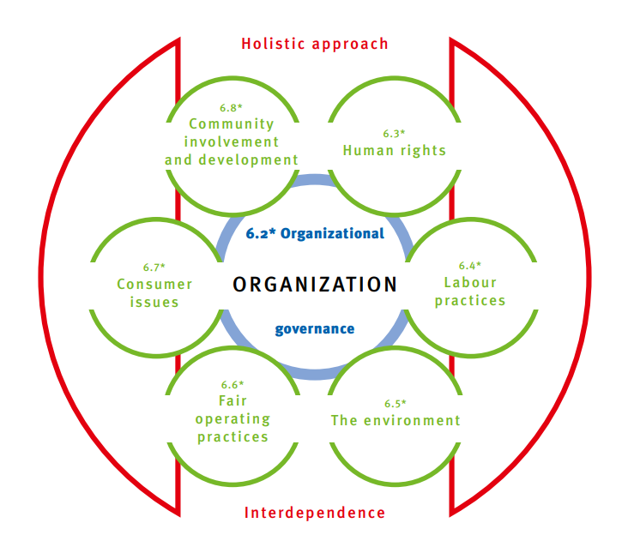
Maatschappelijke verantwoordelijkheid
6 kernvakken
6.2 Organisatorisch bestuur
6.3 Mensenrechten
6.4 Arbeidspraktijken
6.5 De omgeving
6.6 Eerlijke bedrijfspraktijken
6.7 Consumentenzaken
6.8 Betrokkenheid en ontwikkeling van de gemeenschap
Bron Download Poster

Slide 24
Organisatiebestuur 6.2
Bedrijfsbestuur en verantwoording houden een verplichting in voor het management om verantwoording af te leggen aan de controlerende belangen van de organisatie en voor de organisatie om verantwoording af te leggen aan wettelijke instanties met betrekking tot wet- en regelgeving.
Eerlijk
werking
praktijken
Goede relaties met de gemeenschap
Loyaliteit van werknemers en klanten
Een organisatie moet rekening houden met:
de effecten van haar beslissingen en activiteiten op de samenleving, het milieu en de economie, met name significante negatieve gevolgen; en
de acties worden ondernomen om herhaling van onbedoelde en onvoorziene negatieve gevolgen te voorkomen.

Slide 25
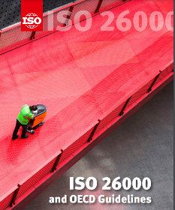
Organisatiebestuur 6.2
Bij het nemen van beslissingen moet rekening worden gehouden met de verwachtingen van de maatschappij. Verantwoordelijkheid, transparantie, ethiek en belanghebbenden moeten factoren zijn in het besluitvormingsproces van het bedrijf.
Zie pagina 37 voor meer informatie over bestuur
6.2.2 Principes en overwegingen. Doeltreffend bestuur moet gebaseerd zijn op de integratie van de beginselen van sociale verantwoordelijkheid in de besluitvorming en de uitvoering. Naast deze principes moet een bedrijf rekening houden met de praktijken, de kernonderwerpen en de kwesties van sociale verantwoordelijkheid wanneer het zijn governancesysteem opzet en herziet.
6.2.3 Besluitvormingsprocessen en -structuren. Alle bedrijven moeten processen, systemen, structuren of andere mechanismen invoeren die het mogelijk maken om de principes en praktijken van sociale verantwoordelijkheid toe te passen.

Slide 26
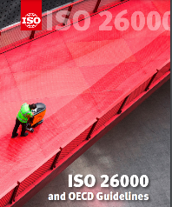
Mensenrechten 6.3
Alle mensen hebben recht op een eerlijke behandeling en het uitbannen van discriminatie, marteling en uitbuiting.
6.3.3 Zorgvuldigheidseisen
6.3.4 Risicosituaties met betrekking tot mensenrechten
6.3.5 Vermijden van medeplichtigheid
6.3.6 Klachten oplossen
6.3.7 Discriminatie en kwetsbare groepen
6.3.8 Burgerlijke en politieke rechten
6.3.9 Economische, sociale en culturele rechten
6.3.10 Grondbeginselen en rechten op het werk
Zie pagina 36 voor meer informatie over mensenrechten

Slide 27
Arbeidsomstandigheden 6.4
Mensen die namens het bedrijf werken zijn geen handelswaar. Het doel is om oneerlijke concurrentie op basis van uitbuiting en misbruik te voorkomen.
https://www.ihrec.ie/download/pdf/guidelines_for_employment_equality_policies_in_enterprises.pdf
Zie pagina 40 voor meer informatie over werkgelegenheid en arbeidspraktijken.
6.4.3 Werkgelegenheid en arbeidsrelaties
6.4.4 Arbeidsomstandigheden en sociale bescherming
6.4.5 Sociale dialoog
6.4.6 Gezondheid en veiligheid op het werk
6.4.7 Menselijke ontwikkeling en training op de werkplek

Slide 28
ISO-omgeving 6.5
Het bedrijf heeft de verantwoordelijkheid om niet-duurzame productievolumes en -patronen te verminderen en uit te bannen en om ervoor te zorgen dat het verbruik van hulpbronnen per persoon duurzaam wordt.
6.5.3 Voorkomen van vervuiling
6.5.4 Duurzaam gebruik van hulpbronnen
6.5.5 Beperking van en aanpassing aan klimaatverandering
6.5.6 Bescherming van het milieu, biodiversiteit en herstel van natuurlijke habitats
Zie pagina 42 voor meer informatie over milieu

Slide 29
Eerlijke bedrijfspraktijken 6.6
Het opbouwen van systemen van eerlijke concurrentie, het voorkomen van corruptie, het aanmoedigen van eerlijke concurrentie en het bevorderen van de betrouwbaarheid van eerlijke bedrijfspraktijken helpen bij het opbouwen van duurzame sociale systemen.
6.6.3 Corruptiebestrijding
6.6.4 Verantwoorde politieke betrokkenheid
6.6.5 Eerlijke concurrentie
6.6.6 Sociale verantwoordelijkheid in de waardeketen bevorderen
6.6.7 Respect voor eigendomsrechten
Zie pagina 45 voor meer informatie over eerlijke bedrijfspraktijken.

Slide 30
Consumentenzaken 6,7
De bevordering van rechtvaardige, duurzame en eerlijke economische en sociale ontwikkeling met betrekking tot de gezondheid, veiligheid en toegang van consumenten is de verantwoordelijkheid van het bedrijf.
6.7.3 Eerlijke marketing, feitelijke en onbevooroordeelde informatie en eerlijke contractuele praktijken
6.7.4 De gezondheid en veiligheid van consumenten beschermen
6.7.5 Duurzame consumptie
6.7.6 Consumentenservice, ondersteuning en klachten- en geschillenbeslechting
6.7.7 Bescherming van consumentengegevens en privacy
6.7.8 Toegang tot essentiële diensten
6.7.9 Onderwijs en bewustwording
Zie pagina 48 voor meer informatie over consumentenrechten

Slide 31
Betrokkenheid bij en ontwikkeling van de gemeenschap 6,8
Het bedrijf zou betrokken moeten zijn bij het creëren van duurzame sociale structuren waar een toenemend niveau van onderwijs en welzijn kan bestaan.
6.8.3 Betrokkenheid van de gemeenschap
6.8.4 Onderwijs en cultuur
6.8.5 Creëren van werkgelegenheid en ontwikkelen van vaardigheden
6.8.6 Technologieontwikkeling en toegang
6.8.7 Het creëren van rijkdom en inkomen
6.8.8 Gezondheid
6.8.9 Sociale investeringen
Zie pagina 50 voor meer informatie over gemeenschapsontwikkeling

Slide 32
ISO 26000 7 CSR-kernprincipes waar mkb-bedrijven rekening mee moeten houden bij het vormgeven van hun CSR
Inleidende blog over 7 basisprincipes.
Sectie 3

Slide 33
7 Principes
Verantwoordingsplicht
Transparantie
Ethisch gedrag
Respect voor de belangen van belanghebbenden
Respect voor de rechtsstaat
Respect voor internationale gedragsnormen
Respect voor mensenrechten
7 kernvakken
Holistische geïntegreerde aanpak
Onderlinge afhankelijkheid
Betrokkenheid bij de gemeenschap en
Ontwikkeling
Mens
Rechten
Organisatie
Bestuur
Consumentenzaken
Bedrijf
Arbeidspraktijken
Eerlijke bedrijfspraktijken
De omgeving
Bron
Bron ISO Maatschappelijke verantwoordelijkheid

Slide 34
Principes 1 & 2 Verantwoording en transparantie
Open voor en verantwoording afleggend aan besluiten en activiteiten van bestuurlijke en juridische organen
Verantwoordingsplicht is de: "het verantwoording afleggen voor beslissingen en activiteiten aan de bestuursorganen, wettelijke autoriteiten en, in bredere zin, aan de belanghebbenden van het bedrijf" (degenen die gevolgen ondervinden van de acties van het bedrijf).
Transparantie is "openheid over beslissingen en activiteiten die van invloed zijn op de samenleving, de economie en het milieu, en de bereidheid om hierover op een duidelijke, nauwkeurige, tijdige, eerlijke en volledige manier te communiceren".
Bron: ISO 26000:2010 Clausule 2.1 en 2.24
Bron ISO Maatschappelijke verantwoordelijkheid

Slide 35
Principes 1 & 2
Verantwoording en transparantie
Leiders moeten weten en erkennen wie welke specifieke beslissingen heeft genomen
Verantwoordingsplicht en transparantie betekenen verantwoordelijkheid nemen voor beslissingen en beleid
Verantwoordingsplicht en transparantie betreffen de besluitvormers aan de top en iedereen in de hiërarchie
Leiders moeten ethisch gedrag, verantwoording en transparantie in de praktijk brengen en bevorderen ISO 26000 stelt hulpmiddelen voor om CSR te integreren in de belangrijkste bedrijfsbeslissingen
Bron ISO Maatschappelijke verantwoordelijkheid

Slide 36
Beheer van financiële transparantie, effecten en risico's
Financiële verantwoordelijkheid is de pijler van maatschappelijk verantwoord ondernemen die alle bedrijfsonderdelen met elkaar verbindt. Als een bedrijf plannen maakt om bijvoorbeeld milieuvriendelijker, ethischer en filantropischer te zijn, moet het deze plannen ondersteunen door financiële investeringen in programma's, donaties of productonderzoek. Dit omvat :
Zorgen voor transparante en tijdige financiële rapportage, inclusief externe audits
De bedrijfsstructuur aanpassen om een beoordeling door een derde partij op te nemen van gevoelige gebieden zoals financieel management, enz.
Onderzoek en ontwikkeling voor nieuwe producten die duurzaamheid stimuleren.
Verschillende soorten talent werven voor een divers personeelsbestand
Initiatieven die werknemers trainen op het gebied van DEI, sociaal bewustzijn of milieu. Ook stimulansen ontwikkelen voor prestaties op het gebied van sociale verantwoordelijkheid
Processen die duurder kunnen zijn, maar grotere CSR-resultaten opleveren
Manieren creëren om beslissingen en de uitvoering ervan te volgen, zodat CSR verantwoording aflegt en wordt opgevolgd
Processen implementeren voor zinvolle (tweerichtings)communicatie over CSR met belanghebbenden
Bron Investopedia

Slide 37
Principe 3
Ethisch gedrag
Dagelijks het juiste doen!
Ethisch gedrag houdt in dat je van dag tot dag beslist wat de juiste handelwijze is.
Ethisch gedrag wordt gedefinieerd als "gedrag dat in overeenstemming is met geaccepteerde principes van juist of goed gedrag in de context van een bepaalde situatie...".
Vraag jezelf af: zou jij je op je gemak voelen als jouw acties openbaar zouden worden?
Bron: ISO 26000:2010 Clausule 2.7
Bron ISO Maatschappelijke verantwoordelijkheid

Slide 38
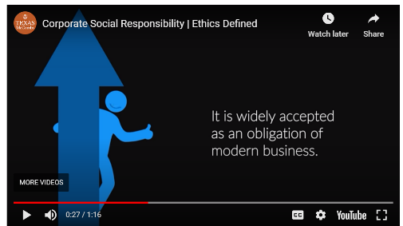
CSR is modern zakendoen
Maatschappelijk verantwoord ondernemen, of "CSR", verwijst naar de noodzaak voor bedrijven om goede zakenburgers te zijn. CSR houdt in dat bedrijven verder gaan dan de wettelijke vereisten om het milieu te beschermen en bij te dragen aan het sociale welzijn. Het wordt algemeen aanvaard als een verplichting van het moderne bedrijfsleven.
CSR gaat verder dan geld verdienen voor aandeelhouders. Het houdt zich bezig met het beschermen van de belangen van alle belanghebbenden, zoals werknemers, klanten, leveranciers en de gemeenschappen waarin bedrijven actief zijn. Voorbeelden van CSR zijn het aannemen van humane werknemerspraktijken, zorg voor het milieu en filantropische inspanningen.
Video bekijken

Slide 39
CSR groeit - bedrijven erkennen ook het belang van maatschappelijk verantwoord ondernemen in het bedrijfsleven. Het geeft een nieuw concurrentievoordeel.
Bedrijven geven geld uit aan CSR-bedrijven Naarmate het bewustzijn groeit; Het groeiende publieke bewustzijn van CSR-kwesties heeft geleid tot de verwachting dat de bedrijven waar klanten geld aan uitgeven 'het juiste doen' met betrekking tot hun sociale burgerschap. De aanpak van een bedrijf weerspiegelt de prioriteiten van zijn klanten via zijn ethiek. Het vermindert bijvoorbeeld de CO2-voetafdruk, heeft een positieve invloed op de gemeenschappen waarin het actief is en zorgt ervoor dat interne praktijken voldoen aan de hoogste compliance- en overheidsnormen.
CSR heeft invloed op het merkimago. Dit is de afgelopen jaren duidelijk gebleken uit talloze voorbeelden waarbij de toeleveringsketen, tewerkstellingspraktijken en milieuprestaties van een bedrijf de reputatie van het bedrijf kunnen schaden.
Principe 3
Ethisch gedrag
Ethiek beschermt een bedrijf en zijn reputatie.
Milieuduurzaamheid staat bovenaan de agenda van veel merken.

Slide 40
Merkherkenning
Volgens een onderzoek gepubliceerd in het Journal of Consumer Psychology zijn consumenten eerder geneigd om positief te reageren op een bedrijf dat zich heeft ingezet voor zijn klanten in tegenstelling tot bedrijven die hebben laten zien dat ze kwaliteitsproducten kunnen leveren.
Klanten worden zich steeds meer bewust van de impact die bedrijven op hun gemeenschap kunnen hebben en veel klanten baseren hun aankoopbeslissingen nu op het CSR-aspect van een bedrijf. Naarmate een bedrijf meer betrokken is bij CSR, is de kans groter dat het een gunstige naamsbekendheid krijgt. (Bron)

Slide 41
Maatschappelijk verantwoord ondernemen (CSR) is standaard voor de meeste bedrijven. Ongeacht de grootte van het bedrijf, wordt van bedrijven verwacht dat ze het juiste doen - van het helpen van mensen in nood tot het aanpakken van problemen die de wereld beter maken. Deze verwachting is bijna een eis aan het worden en wordt nauwlettend in de gaten gehouden door alle belanghebbenden, waaronder aandeelhouders, werknemers, klanten en regelgevers/overheden.
Uit het "Brands and CSR Survey Report" dat de International Trademark Association (INTA) in 2019 heeft uitgevoerd, blijkt dat CSR-inspanningen kunnen bijdragen aan merkwaarde en merkentrouw als ze openbaar worden gemaakt.
84% van de respondenten was het ermee eens dat CSR-beleid en het aannemen van duurzaamheidsprincipes als operationele prioriteit "een goede economische praktijk is en een bedrijf en/of merk ten goede zal komen". Verder was bijna 58% het ermee eens dat het ontbreken van CSR-beleid en -praktijken bedrijven en merken op de markt benadeelt.
De resultaten van het onderzoek worden versterkt door het Global Web Index 2020 rapport 43% van de mensen tussen 16 en 24, die niet eens weten wat CSR is, zijn bereid een premie te betalen voor een merk dat een positieve impact heeft op het milieu of de samenleving, terwijl het aantal consumenten dat meer zou betalen voor milieuvriendelijke producten is gestegen van 49% in 2011 naar 57% in 2019. (Bron)

Slide 42
Enkele van de meest voorkomende voorbeelden van CSR die een merk kunnen versterken zijn:
Koolstofvoetafdrukken verminderen
Verbetering van het arbeidsbeleid
Deelnemen aan fairtrade
Diversiteit, gelijkheid en inclusie
Liefdadigheid wereldwijd
Gemeenschappelijk en virtueel vrijwilligerswerk
Bedrijfsbeleid dat het milieu ten goede komt
Sociaal- en milieubewuste investeringen

Slide 43
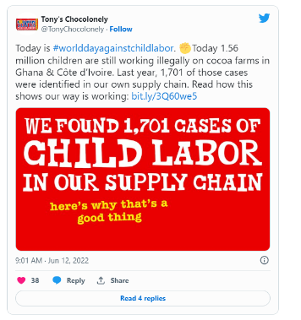
Casestudie
Nederlandse banketbakker Tony's Chocolonely pleit voor een slaafvrije wereldwijde toeleveringsketen
Het Nederlandse banketbakkersbedrijf Tony's Chocolonely is gespecialiseerd in heerlijke, fairtrade chocoladelekkernijen.
Ze zijn ook gespecialiseerd in het opkomen voor de rechten van boeren en een slaafvrije wereldwijde chocoladeketen. Ja, dat lees je goed. Moderne slavernij is een betreurenswaardige realiteit in de cacao-industrie.
Deze tragedie gaat door omdat de meerderheid van de consumenten ver verwijderd is van de processen die goederen in winkels brengen die ze kunnen kopen.
https://sproutsocial.com/insights/corporate-social-responsibility-examples/

Slide 44
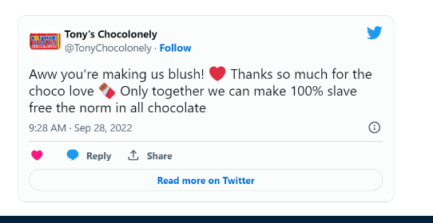
Casestudie
CSR is niet zomaar een praktijk, het is een onderdeel van de merkmissie van Tony's Chocolonely.
Deze afstand voorkomt dat deze ongelooflijk schadelijke praktijken worden gezien, overwogen of besproken. Dat is waar Tony's Chocolonely om de hoek komt kijken. Tony's Chocolonely brengt het probleem van moderne slavernij onder de aandacht bij elke gelegenheid die ze krijgen. Het staat op hun verpakking, op hun website en het is een belangrijk thema in hun sociale content. Voor Tony's Chocolonely is maatschappelijk verantwoord ondernemen meer dan de praktijk: het is een onderdeel van de missie van het merk.
Meenemen: Als je een specifiek doel onder de aandacht wilt brengen, creëer dan een meer samenhangend verhaal door je inhoud over maatschappelijk verantwoord ondernemen te koppelen aan een overkoepelend kader voor merkboodschappen.
https://sproutsocial.com/insights/corporate-social-responsibility-examples/

Slide 45
Consumentenervaringen beschermen en verbeteren
Integreren in kernbedrijfsmodel
De gezondheid en veiligheid van consumenten beschermen; producten ontwerpen en testen om dit te garanderen
Afval verminderen door verpakkingsmateriaal tot een minimum te beperken en, indien van toepassing, recycling- en afvoerservices aanbieden
Negatieve gevolgen van producten en diensten voor gezondheid en milieu, zoals lawaai of afval, elimineren of minimaliseren
Bijzondere aandacht besteden aan de informatiebehoeften van kwetsbare personen (bijvoorbeeld mensen met een beperkt gezichts- of gehoorvermogen of die slecht kunnen lezen)
Bron ISO Maatschappelijke verantwoordelijkheid

Slide 46
Profiteren en verbeteren van gemeenschapservaringen
Integreren in kernbedrijfsmodel
Focus op het creëren van lokale banen, het aannemen van personeel, het ontwikkelen van vaardigheden en het bieden van gezondheidszorg, sociale voorzieningen en andere diensten.
Overleg rechtstreeks met de leden van de gemeenschap voordat u programma's ontwerpt
Wanneer u investeert in een gemeenschap, houd dan rekening met de economische, sociale en milieueffecten van uw investering
Respecteer het traditionele gebruik van natuurlijke hulpbronnen door de lokale bevolking, met name inheemse volkeren.
Voldoen aan belasting- en andere wettelijke verplichtingen zoals beschreven in de wet, zelfs wanneer straffen onwaarschijnlijk zijn
Denk na over "sociale investeringsprogramma's" en infrastructuur die de levenskwaliteit verbeteren en de capaciteit van de gemeenschap om zich duurzaam te ontwikkelen vergroten
Bron ISO Maatschappelijke verantwoordelijkheid

Slide 47
CSR kan marketing- en PR-inspanningen ondersteunen, maar pas op dat je niet wordt blootgesteld aan Greenwashing, 'de praktijk van het overdrijven van prestaties voor eigen doeleinden'.
Zoals Prezly stelt, is er ongetwijfeld een 'complexe relatie tussen maatschappelijk verantwoord ondernemen en PR'. Hoewel CSR een uitstekend verhaal is voor bedrijven die op zoek zijn naar positieve publiciteit, moet het verhaal ondergeschikt zijn aan een oprechte zorg voor ethiek en de wens om hun maatschappelijke verantwoordelijkheid te nemen. Met andere woorden, "er is niets mis met het bekendmaken van je successen op het gebied van CSR, maar als je maatschappelijk verantwoord ondernemen alleen wilt 'doen' voor de PR-voordelen, of je successen wilt overdrijven voor PR-doeleinden, zal dat waarschijnlijk averechts werken omdat consumenten, investeerders en het bredere publiek je pogingen doorzien".
Principe 3
Ethisch gedrag
Ethiek en CSR zijn een middel voor PR en positieve communicatie en reputatie, maar pas op voor Greenwash

Slide 48
Lees meer Bedrijfsethiek en maatschappelijk verantwoord ondernemen
Wat is maatschappelijk verantwoord ondernemen in de bedrijfsethiek?
Waarin verschilt ethiek van maatschappelijk verantwoord ondernemen?
Waarom zouden bedrijven ethisch moeten handelen?
De principes van maatschappelijk verantwoord ondernemen en bedrijfsethiek
Ethiek en maatschappelijk verantwoord ondernemen in strategische planning
CSR als middel voor PR
Transparantie: Het nieuwe normaal
Rekening houden met stakeholders in CSR en ethiek
Ethisch leiderschap en management
Principe 3
Ethisch gedrag
VERDER LEZEN

Slide 49
Ethische risico's, gevolgen en verantwoordelijkheden beheren
Ethische verantwoordelijkheid is de pijler van maatschappelijk verantwoord ondernemen die geworteld is in eerlijk en ethisch handelen. Bedrijven bepalen vaak hun eigen normen, maar externe krachten of eisen van klanten kunnen ethische doelen vormgeven. Voorbeelden van ethische verantwoordelijkheid zijn:
Eerlijke behandeling van alle soorten klanten, ongeacht leeftijd, ras, cultuur of seksuele geaardheid.
Positieve behandeling van alle werknemers, met inbegrip van gunstige salarissen en voordelen die boven de voorgeschreven minima liggen. Dit omvat een eerlijke behandeling van alle werknemers, ongeacht persoonlijke verschillen.
Uitbreiding van leverancier om gebruik te maken van verschillende leveranciers van verschillende rassen, geslachten, Veteranenstatus of economische status.
Eerlijke bekendmaking van bedrijfskwesties aan investeerders op een tijdige en respectvolle manier. Hoewel dit niet altijd verplicht is, kan een bedrijf ervoor kiezen om de relatie met externe belanghebbenden verder te beheren dan wat wettelijk verplicht is.
Bron Investopedia

Slide 50
Ethische risico's, gevolgen en verantwoordelijkheden beheren
Iedereen moet een leefbaar loon kunnen verdienen met vrij gekozen werk (geen dwangarbeid of slavernij). Alle werknemers moeten rechtvaardige en gunstige arbeidsomstandigheden ervaren. Verantwoordelijkheid gaat verder dan werkplekken die een bedrijf bezit of rechtstreeks controleert
Kinderarbeid en dwangarbeid uitbannen
Voldoen aan wet- en regelgeving inzake vakbondsrechten en collectieve onderhandelingen, en sociale bescherming (medische dekking, arbeidsongeschiktheidsverlof, enz.
Discriminatie bij aanwerving en ontslag uitbannen
Deze worden erkend als fundamentele mensenrechten (ISO 26000:2010, 6.3)
Begrijp en beheers de gezondheids- en veiligheidsrisico's van activiteiten; zorg voor veiligheidsuitrusting en training
Houd bij het maken van beslissingen over roosters rekening met de gevolgen voor het gezinsleven van werknemers
Vermijd contracten met leveranciers of onderaannemers die oneerlijke of onrechtmatige arbeidspraktijken gebruiken, inclusief kinderarbeid
Bron ISO Maatschappelijke verantwoordelijkheid

Slide 51
Eerlijke ethische bedrijfspraktijken
Wees eerlijk - vraag of accepteer geen steekpenningen; probeer geen wetten te overtreden door politieke invloed te gebruiken
Respecteer eigendomsrechten; betaal een eerlijke vergoeding voor eigendom dat u verwerft of gebruikt
Leveranciers en klanten/consumenten eerlijk behandelen, inclusief prompte betaling van rekeningen en prompte aandacht voor problemen
Onderzoek uw waardeketen/leveringsketen en zorg ervoor dat u genoeg betaalt om uw leveranciers in staat te stellen hun eigen sociale verantwoordelijkheden na te komen.
Bron ISO Maatschappelijke verantwoordelijkheid

Slide 52
Principe 4
Respect voor belangen van belanghebbenden
Bewustzijn van de impact op anderen
Dit houdt in dat je groepen belanghebbenden moet identificeren. Dat zijn degenen die de gevolgen ondervinden van uw beslissingen en acties - en reageren op hun zorgen. Het betekent niet dat u hen uw beslissingen laat nemen.
Merk op dat "sociale verantwoordelijkheid" per definitie altijd een verwijzing naar de basisprincipes inhoudt en een bewustzijn van de gevolgen voor anderen.
Het identificeren van belanghebbenden en het ontwikkelen van communicatiekanalen met hen is een van de meest lonende en kan ook het meest uitdagende onderdeel van Maatschappelijk Verantwoord Ondernemen zijn. Dit is fantastisch voor het uitwisselen van kennis, suggesties, klachten en ideeën voor oplossingen. Begin met het communiceren van respect en de bereidheid om mee te doen voordat er een crisis ontstaat. Het doel is om vertrouwen en geloofwaardigheid op te bouwen voor de lange termijn, niet om "snelle oplossingen" voor problemen te vinden.

Slide 53
Principe 4
Respect voor belangen van belanghebbenden
De belangen van belanghebbenden respecteren, in overweging nemen en erop reageren
Een bedrijf moet:
De belanghebbenden identificeren en hun belangen en wettelijke rechten erkennen en in acht nemen en reageren op hun geuite zorgen;
Erkennen dat sommige belanghebbenden de activiteiten van een bedrijf aanzienlijk kunnen beïnvloeden;
Beoordeel en houd rekening met het relatieve vermogen van belanghebbenden om een bedrijf positief te betrekken en te beïnvloeden;
Rekening houden met de relatie van de belangen van haar belanghebbenden tot de bredere verwachtingen van de samenleving en tot duurzame ontwikkeling, en met de manier waarop zij mogelijk kunnen samenwerken voor het grotere collectieve goed;
(Bron)
Stakeholders en waarom het belangrijk is om hun belangen in kaart te brengen Een ander perspectief krijgen, meer steun krijgen en de slagingskans van een bedrijf verbeteren

Slide 54
Leer effectief en respectvol communiceren met belanghebbenden om hun waarden te respecteren
Overleg en onderhandeling met belanghebbenden zijn belangrijke onderdelen van veel bedrijven. Het kan gaan om ontwikkelingsvoorstellen, het beheer van natuurgebieden, producten, beleid en wetgeving. Er kunnen veel redenen zijn waarom bedrijven of instanties contact zoeken met hun belanghebbenden. Voor sommigen kan het simpelweg zijn 'omdat het moet', terwijl het voor anderen kan zijn om een eerlijk begrip te krijgen van de factoren waar stakeholders het meest in geïnteresseerd zijn of waar ze zich het meest zorgen over maken en om op basis daarvan te werken. Ongeacht de reden zal het succes van het project waarschijnlijk worden beïnvloed door de effectiviteit van de betrokkenheid van belanghebbenden.
(Lees meer Hoe dit te doen - Waarden van belanghebbenden respecteren Bron)
Principe 4
Respect voor belangen van belanghebbenden
Duurzaamheid integreren Milieu, veiligheid en gemeenschap via belanghebbenden

Slide 55
Duurzame toeleveringsketens door risicobeheer op het gebied van CSR
Europese SDG-top 2020-Impactvolle partnerschappen om beter terug te bouwen.
Hoe kunnen bedrijven de risico's en bedreigingen op het gebied van maatschappelijk verantwoord ondernemen (CSR) aanpakken en bijdragen aan het behalen van de SDG's?
Bevat praktische voorbeelden met Tony Chocolonely en Hakro om uit te leggen hoe je CSR-risico's succesvol kunt aanpakken en de SDG-impact kunt bereiken.
Bekijk agenda: https://bit.ly/35VQx5Z
Voor meer informatie: https://www.csreurope.org/european-sd..
Video bekijken
https://www.youtube.com/watch?v=BPtoDVGFEFI

Slide 56
Filantropie gebruiken om impact en risico's te beheren met belanghebbenden in de samenleving
Filantropische verantwoordelijkheid is de pijler van maatschappelijk verantwoord ondernemen die uitdaagt hoe een bedrijf handelt en hoe het bijdraagt aan de maatschappij. In zijn eenvoudigste vorm verwijst filantropische verantwoordelijkheid naar de manier waarop een bedrijf zijn middelen besteedt om de wereld een betere plek te maken. Dit omvat:
Of een bedrijf winst doneert aan goede doelen of doelen waarin het gelooft
Of een bedrijf alleen transacties aangaat met leveranciers of verkopers die filantropisch op één lijn zitten met het bedrijf
Of een bedrijf de filantropische inspanningen van werknemers steunt door vrije tijd of gelijke bijdragen
Of een bedrijf geldinzamelingsacties sponsort of aanwezig is in de gemeenschap voor gerelateerde evenementen
Bron Investopedia

Slide 57
Principe 5
Respect voor de rechtsstaat
Voldoen aan wet- en regelgeving en vastgestelde procedures hebben
"In de context van sociale verantwoordelijkheid betekent respect voor de rechtsstaat dat een bedrijf alle toepasselijke wetten en regels naleeft....zelfs als ze niet adequaat worden gehandhaafd."
De rechtsstaat verwijst naar de suprematie van het recht en naar het idee dat geen enkel individu of bedrijf boven de wet staat en dat ook de overheid onderworpen is aan de wet. De rechtsstaat staat in contrast met de willekeurige uitoefening van macht. Het is over het algemeen impliciet in de rechtsstaat dat wetten en regels worden geschreven, openbaar worden gemaakt en eerlijk worden gehandhaafd volgens vastgestelde procedures. (Bron)
Bron: ISO 26000:2010 Clausule 4.6
Bron ISO Maatschappelijke verantwoordelijkheid

Slide 58
Principe 5
Respect voor de rechtsstaat
Beschermt burgers en bedrijven. Het is moeilijker om te functioneren in bedrijven waar 'de wet zwak' is.
Dit concept wordt de "rechtsstaat" genoemd en beïnvloedt alles over waar mensen werken en hoe ze leven. Door een sterke rechtsstaat te hebben, geven overheden bedrijven en de samenleving de stabiliteit van de wetenschap dat alle rechten worden gerespecteerd en beschermd. Een sterke rechtsstaat houdt in dat een bedrijf:
Duidelijk geschreven en gemakkelijk toegankelijke wetten die zekerheid en afdwingbaarheid van wettelijke rechten creëren
Een onafhankelijke en onpartijdige rechterlijke macht of auditor die eerlijkheid bevordert en zorgt voor een transparante, tijdige en voorspelbare beslechting van geschillen
Er zijn grote voordelen voor bedrijven en andere belanghebbenden om de rechtsstaat te respecteren en te ondersteunen. Waar de rechtsstaat zwak is, is het moeilijker voor verantwoordelijke bedrijven om te functioneren, hun wettelijke verplichtingen na te komen en hun wettelijke rechten te beschermen.
Verenigde Naties bevorderen de rechtsstaat om burgers en bedrijven te beschermen

Slide 59
Een bedrijf moet;
Voldoen aan wettelijke vereisten in alle rechtsgebieden waarin een bedrijf actief is, zelfs als deze wetten en regels niet adequaat worden gehandhaafd;
Ervoor zorgen dat haar relaties en activiteiten voldoen aan het beoogde en toepasselijke wettelijke kader;
Zichzelf op de hoogte houden van alle wettelijke verplichtingen; en
Periodiek beoordelen of het voldoet aan de toepasselijke wet- en regelgeving.
Gebruik het rechtsstatelijk kader voor bedrijven
Principe 5
Respect voor de rechtsstaat
Voldoen aan wet- en regelgeving en vastgestelde procedures hebben

Slide 60
Denk aan ongunstige activiteiten zoals discriminatie van werknemersgroepen, verwaarlozing van natuurlijke hulpbronnen of onethisch gebruik van bedrijfsfondsen. De kans is groter dat dit soort activiteiten leiden tot rechtszaken, rechtszaken of gerechtelijke procedures waarbij het bedrijf financiële schade kan oplopen en in het voorpaginanieuws kan komen. Door zich aan CSR-praktijken te houden, kunnen bedrijven risico's beperken door problematische situaties te vermijden en gunstige activiteiten na te leven (Bron)

Slide 61
Principe 6
Respect voor internationale gedragsnormen
Voldoe aan de wild gedeelde verwachtingen en genereer een grotere acceptatie
"In situaties waarin de wet of de uitvoering ervan niet voorziet in adequate milieu- of sociale waarborgen, moet een bedrijf ernaar streven om ten minste de internationale gedragsnormen na te leven."
Internationale gedragsnormen zijn "...afgeleid van het internationaal gewoonterecht, algemeen aanvaarde principes van internationaal recht, of intergouvernementele overeenkomsten die universeel of bijna universeel erkend worden".
Deze zijn te vinden in gezaghebbende internationale instrumenten van bedrijven zoals de Verenigde Naties en de Internationale Arbeidsorganisatie (ILO).
Bronnen: ISO 26000:2010 Clausule 2.11 en 4.7
Bron ISO Maatschappelijke verantwoordelijkheid

Slide 62
Milieurisico's, milieueffecten en milieuverantwoordelijkheid beheren
Verantwoordelijkheid voor het milieu is de pijler van maatschappelijk verantwoord ondernemen die geworteld is in het behoud van moeder natuur. Door een optimale bedrijfsvoering en ondersteuning van aanverwante doelen kan een bedrijf ervoor zorgen dat het de natuurlijke hulpbronnen beter achterlaat dan voor de bedrijfsvoering. Bedrijven streven vaak naar zorg voor het milieu door:
Verminderen van vervuiling, afval, verbruik van natuurlijke hulpbronnen en emissies door productieprocessen
Recycling van goederen en materialen in alle processen, inclusief het bevorderen van hergebruikpraktijken bij haar klanten
Negatieve invloeden compenseren door natuurlijke hulpbronnen aan te vullen of doelen te steunen die de invloed van het bedrijf kunnen helpen neutraliseren. Een fabrikant die bijvoorbeeld bomen ontbost, kan zich verplichten om dezelfde hoeveelheid of meer bomen te planten.
Goederen bewust distribueren door methodes te kiezen die de minste impact hebben op uitstoot en vervuiling
Productlijnen creëren die deze waarden versterken. Een bedrijf dat bijvoorbeeld een grasmaaier op gas aanbiedt, kan een elektrische grasmaaier ontwerpen.
Bron Investopedia

Slide 63
Due diligence op het gebied van mensenrechten kan bedrijven op andere gedachten brengen: van "naming and shaming" naar "knowing and showing". Naming and shaming is een reactie van externe belanghebbenden op het feit dat bedrijven de mensenrechten niet respecteren.
Weten en laten zien is het internaliseren van dat respect door bedrijven zelf door middel van due diligence op het gebied van mensenrechten.
Zoals u weet, voeren bedrijven routinematig due diligence-onderzoek uit om zich ervan te vergewissen dat een voorgenomen transactie geen verborgen risico's met zich meebrengt. Interne controles voor het voortdurende beheer van risico's voor zowel het bedrijf als belanghebbenden die schade zouden kunnen ondervinden van het gedrag van het bedrijf - bijvoorbeeld om discriminatie op het werk, milieuschade of crimineel wangedrag te voorkomen.
Principe 7
Respect voor mensenrechten
Mensenrechten respecteren betekent dat inbreuk op de rechten van anderen wordt vermeden en dat eventuele negatieve gevolgen worden aangepakt. Het geldt voor alle bedrijven in alle situaties.

Slide 64
Risico's en gevolgen voor mensenrechten beheren
ISO 26000 moedigt gebruikers aan om leden van kwetsbare groepen binnen hun invloedssfeer te identificeren en hierop te reageren.
Gebruikers moeten medeplichtigheid vermijden; dat wil zeggen, vermijden dat ze diegenen helpen die anderen misbruiken en vermijden dat ze rechtstreeks profiteren van misbruik dat door iemand anders is gepleegd.
Enkele voorbeeldmaatregelen
Mechanismen ontwikkelen voor "due diligence": manieren om werkelijke of potentiële schade aan mensenrechten als gevolg van uw activiteiten te identificeren, aan te pakken en te voorkomen.
Onderzoek de behandeling van kwetsbare individuen en groepen in je bedrijf, zoals inheemse volken, meisjes en vrouwen, mensen die historisch gediscrimineerd zijn op basis van ras, etniciteit of religie, mensen met een handicap, ouderen, migranten, enz.
Bied verhaal, oplossingen en klachtenprocedures
Bron ISO Maatschappelijke verantwoordelijkheid

Slide 65
ISO 26000 dringt er bij haar gebruikers op aan om de kwetsbare bevolkingsgroepen onder haar belanghebbenden te identificeren en zich in te zetten voor een eerlijke behandeling van deze groepen.
"...In situaties waar mensenrechten niet beschermd worden, stappen ondernemen om mensenrechten te respecteren en voorkomen dat er misbruik van deze situaties wordt gemaakt..." Bron: ISO 26000:2010 Clausule 4.8
Principe 7
Respect voor mensenrechten
Human Rights due diligence kan bedrijven helpen hun risico's te verlagen, waaronder het risico van niet-naleving.
(Lees meer over hoe)
Gids voor mensenrechten van de Verenigde Naties

Slide 66
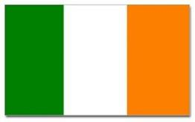
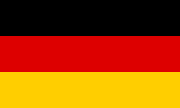
Voorbeeldcasussen Hoe CSR
Beperkt risico's en gevolgen voor het Europese MKB
Casestudies
Florida Eis IJs, Duitsland
NINE & Co Kinderkleding Nederland
TEG Engineering, Ierland
NINE & Co werkt nauw samen met een kleiner aantal leveranciers, waardoor ze de transparantie kunnen vergroten, sterkere relaties kunnen opbouwen en meer inzicht krijgen in de toeleveringsketen. Tussen 2017-2019 daalden ze van meer dan 100 leveranciers naar 48 leveranciers. De meerderheid van hun leveranciers is lid van en wordt gecontroleerd door een sociale nalevingsnorm. Elk jaar bezoekt NINE & Co de fabrieken van leveranciers om te werken aan de kwaliteit, de veiligheid en het welzijn van de werknemers en de arbeidsomstandigheden.
Bekijk de CSR-casestudies om te zien hoe zij risico's en gevolgen beperken door gebruik te maken van CSR-benaderingen. TEG gebruikt bijvoorbeeld product- en kwaliteitsinformatie, betalingsbeleid, gezondheid en veiligheid van werknemers, duurzaam productontwerp, milieubeleid en heeft zelfs een Eco Merit-milieucertificering om de CSR-reputatie van hun bedrijf te bekrachtigen.
Florida Eis is erin geslaagd om zijn activiteiten en productie sinds 2013 CO2-neutraal te maken door innovatieve technologieën te implementeren die leiden tot optimale energiebesparingen. Ze zetten zich in voor liefdadigheidsinstellingen in de lokale gemeenschap en zijn betrokken bij het milieu, de planten- en dierenwereld. ... Bekijk hier de volledige casestudy.

Slide 68
Goed gedaan!
Je hebt module 6 voltooid
De volgende is module 7
Het ISO 26000-raamwerk implementeren om risico's en gevolgen te beperken
https://www.csrready.eu/
Facebook

Slide 69
Disclaimer
Deze tekst is voor uw gemak vertaald met behulp van de vertaalsoftware DeepL. Er zijn gepaste inspanningen geleverd om een accurate vertaling te leveren, maar geen enkele geautomatiseerde vertaling is perfect en het is ook niet bedoeld om menselijke vertalers te vervangen. Vertalingen worden geleverd als een service aan gebruikers van het CSR Ready VET trainingspakket, en worden geleverd "zoals het is". Geen enkele garantie, expliciet of impliciet, wordt gegeven met betrekking tot de nauwkeurigheid, betrouwbaarheid of juistheid van vertalingen vanuit het Engels naar een andere taal. Als er vragen zijn met betrekking tot de nauwkeurigheid van de informatie in de vertaalde bron, raadpleeg dan de Engelse versie van de bron, die de officiële versie is. Je kunt alle Engelse bronnen vinden op de projectwebsite.

